Slide 1
第一章 Ｃ语言基础
Information Science and Engineering College

Slide 2
课程性质
计算机专业及非计算机专业理工科计算机基础课
是深入学习计算机技能的基础
是学习其它程序设计语言的基础
是报考全国计算机等级考试二级、三级的基础
注重编程实践、注重平时能力的积累

Slide 3
C语言学习网站：
http://c.ujn.edu.cn
或
http://cc.ujn.edu.cn

Slide 4
资料交流网站：
ftp://211.64.92.1/课程相关/韩玫瑰
如上传作业需登录：
用户名：stu 密码：stu

Slide 5
本章内容构成
C程序的基本结构
C程序的运行过程
C语言基本语法成分
数据的输入与输出
算法 及其它



Slide 6
１.1 C程序的基本结构
程序是什么？
程序是问题处理过程的步骤描述。
程序设计：用计算机语言来描述程序。
int a,b,c;
scanf(“%d%d”,&a,&b);
c=a+b;
printf(“sum is%d.\n”,c);

Slide 7
演示三个简单程序，
观察C程序结构
【例1】向屏幕上输出一句话：
Hello，everyone！

Slide 8
【例1】
预处理命令
#include <stdio.h>
void main( )
{
printf(“Hello everyone！\n");
}
主函数
主函数
函数体

Slide 9
【例2】定义简单变量，求计算结果
#include <stdio.h>
void main( )
{
int a,b,c;
scanf(“%d%d”,&a,&b);
c=a+b;
printf(“sum is %d.\n”,c);
}

Slide 10
【例3】定义用户函数，求两个数的最大值
int max(int x,int y)
{ int z;
if(x>y) z=x;
else z=y;
return z; }
main()
{ int a,b,c;
scanf("%d%d",&a,&b);
c=max(a,b);
printf("The max is: %d\n",c);
}
/* 用户自定义函数 */
{
}
/* 主函数 */
/* 调用用户自定义函数 */

Slide 11
【分析与总结】
C程序框架结构
C程序是由函数组成的。
每个程序有且只有一个main（）主函数。
用户自定义的函数独立于主函数，位置位于主函数前后都可以。C程序总是以main（）函数作为入口开始执行，结束于main（）的最后一条语句。
每个函数都由函数首行信息和函数体构成。
函数体首先书写变量定义语句，然后是其它程序语句。
以# 开始的预处理命令写在整个程序开始之处。

Slide 12
注意：
一个源程序存盘就是一个扩展名为.C的文件（Turbo C 或 Borland C）。
当使用Visual C++等环境调试程序时，默认生成文件扩展名为.cpp，同时还自动生成一些其它的附带文件。本学期学习仅关注.cpp或.c文件即可。

Slide 13

１.2 C程序的运行过程

Slide 14
程序演示
注意观察： （提问）
如何新建文件？
如何输入源程序？
如何保存或命名？
如何编译源文件？
如何组建和运行源文件？
如何查看结果？

Slide 15
VC环境操作总结
文件→新建→C++source文件
输入源程序在右侧的主窗口？
保存：文件→保存；或Ctrl＋S
编译：组建→编译，或Ctrl＋F7
信息提示窗口（下方）
组建：F7；运行：Ctrl＋F5
查看结果：press any key to continue？

Slide 16
几个基本概念
源程序：用C语法描述的程序；存盘扩展名为.C
目标程序：经过编译得到的二进制代码。扩展名为.OBJ
可执行程序：目标程序与库函数连接后的完整、独立执行的程序。扩展名为.EXE

Slide 17
C程序上机
补充两点：
每个默认工作空间只能生成一个.exe文件，因此当再建一个新的C源程序时，需：
“文件” →“关闭工作空间”
然后再“文件”→“新建”→C++source文件
2.建立个人文件夹，将你的程序放在其中，清晰易查找。

Slide 18
编程小练
现在我们能编写简单程序吗？
仿照例1编写程序：向屏幕上输出一句话“My name is ….”。
仿照例2编写程序：求三个数的平均数。补充一个数据类型float

Slide 19
初识scanf函数
输入数据使用输入函数：
scanf("%d%d",&a,&b);
说明：
输入整型数（int）用％d，输入实数类型（float）用％f，输入几个变量值就用几个格式符；例如： scanf("%f%f%f",&a,&b,&c);
第二部分参数是变量的名称前加运算符“&”

Slide 20
初识printf函数
简单输出数据：
只输出简单信息：
printf(“Hello students！\n");
输出变量值：
printf("sum is %d\n", sum);

Slide 21
【总结1】
程序体的基本语法要素
由若干程序语句按顺序书写，按顺序执行；
每条语句以分号“ ；”结束；
一个复杂的语句也可以写成几行，用反斜杠 \ 表示续行；几个简单语句也可写在一起，都必须用“;”作为每句结束标志。
通常变量定义放在开始部分；
语句后面可以有注释，注释内容放在 /* ……*/内

Slide 22
C语言标识符定义规则
标识符只能由字母、数字和下划线三种字符组成，且第一个字符必须为字母或下划线。
例如：sum,average,_total,Class,day,stu_name,p405
不合法的标识符：M.D.John,$123,#33,3D64,a>b
区别大小写。
例如：sum不同Sum。BOOK不同book。
标识符长度有限制(TC 最多32个字符，有的系统最多8个)。
例如：student_name,student_number 如果取8个，这两个标识符是相同的。
标识符不能与“关键词”同名，见教材13页。
建议：标识符命名应当有一定的意义，做到见名知义。

Slide 23
内容总结及回顾
C程序的基本结构：函数；main框架；
预处理命令在前；有且只有一个main函数、函数组成（函数说明部分、函数体）；函数体内顺序：先变量定义，再其它语句。
简单变量定义：int、float
标识符的命名规则。
C程序的VC上机过程。
简单使用scanf输入数据、printf输出数据

Slide 24



１.3 编写简单的C语言程序

Slide 25
【思考】你知道以下两种方法为变量输入已知值的不同吗？
main()
{ int a,b,c;
a=4; b=5;
c=a+b;
printf(“sum is %d\n”,c);
}
main()
{ int a,b,c;
scanf(“%d%d”,&a,&b);
c=a+b;
printf(“sum is %d\n”,c);
}
【回答】如果程序中处理的数据需要由用户在运行程序时确定，应该用scanf（）函数输入；如果数据不需用户确定，而由程序自身确定，可直接赋值。

Slide 26
基本编程经验
总结2：
程序由 “输入＋处理＋输出” 三个模块组成。
输入时通常先定义变量，然后用输入函数scanf（）输入数据，或直接给变量赋值。
程序的关键算法语句。
使用输出函数，如printf（）输出结果。

Slide 27
让我们一起分析、编写一个程序吧
【实例4】某铁桶厂应客户要求定做一批铁桶，客户给出了铁桶的规格，高30cm，半径10cm，共订做1500个铁桶。工厂接到订单后需马上计算出所需的原材料组织生产。
1-1.c

Slide 28
分析：
我们知道铁桶为圆柱形，其表面积的计算可以利用数学公式：
S=2∏RH+∏R2
为了计算S的值，我们首先需要向计算机输入两个已知值R和H，计算机根据上面的公式进行运算，得到一只铁桶的铁皮用量，然后计算N只铁桶的总铁皮用量，最后输出计算结果。
因此上面程序的工作步骤可以描述为：
1. 定义四个变量S，R，H，N。
2. 为R，H，N输入已知值。
3. 利用公式S=2∏RH+∏R2求表面积S。
4. 求总用量S＝S×N。
5. 输出最后结果S
6. 结束。

Slide 29
#include <stdio.h>
main()
{ float s,r,h; /* 定义变量s表示面积，r表示半径，h表示桶高 */
int n; /* 定义变量n表示桶的数量 */
printf(“input r,h,n:\n”); /*友好的屏幕提示，让用户输入已知值*/
scanf(“%f%f%d”,&r,&h,&n); /* C语言的输入函数，
从键盘上接受用户输入的已知值分别送给变量r，h和n */
s=2*3.14*r*h+3.14*r*r; /* 计算一个桶的表面积 */
s=s*n; /* 求n只桶的总表面积 */
printf(“Total area is %.2f\n”,s); /* 输出总铁皮用量 */
}
运行程序吧！

Slide 30
【实例5】利用系统库函数实现数学运算，求x^{y}。
#include <stdio.h> /*系统标准输入、输出函数库*/
#include <math.h> /*系统数学函数库*/
main()
{ double x,y,Result; /*定义两个输入变量x,y及输出变量Result*/
printf("Please enter x,y for pow(x,y):"); /*提示输入x和y的值*/
scanf("%lf%lf",&x,&y); /*输入x和y的值*/
Result = pow(x,y); /*调用数学函数库中的pow函数来计算 */
printf("pow(x,y) = %g",Result); /*输出结果值*/
}
double是双精度实数类型

Slide 31
１.4 C语言基本语法成分



Slide 32
C语言字符集（略）
标识符：变量名、符号常量名、函数名、数组名、类型名等。
关键字（自学）
C语言语句及表达式：
变量定义语句、赋值语句、函数调用语句、空语句、表达式
运算符：算术运算符（除法）、赋值运算符、
sizeof运算符、关系运算符。
优先级见附件，括号优先、括号一律用小括号、多层括号由内向外算；
分隔符：空格（源程序中起到分隔元素的作用）
空格、回车、Tab（输入数据的分隔）
其它符号：略

Slide 33
１.5 C语言数据类型



Slide 34
本小节目录
数据类型总体分类
整数类型
实数类型
字符型数据

Slide 35


短整型 short int
整型
整型 int
长整型 long int
单精度 float
实型
基本类型
双精度 double
字符型 char
枚举型 enum
类型
数组类型
构造类型
结构体类型
共用体类型
指针类型
空类型

Slide 36
变量与常量
每种数据类型都可定义变量，变量的定义格式如下例： int a,b; float x,y; char str;
变量的命名符合标识符的命名规则。
变量其值可变，多次赋值，只保留最后一次值，例如：a=0;
a=4+5;
a=a+1; /* 最后变量a的值为10 */
常量：上例中的0、4、5、1等数值就是整型常量，每种数据类型都有相应的常量，值固定不变。

Slide 37
1 整数类型
short int、int、long int；分别用2字节、2字节、4字节存放，见P15页表1.2
同时又分signed 和unsigned两种
变量定义举例：short a,b,c; 或 short int a,b,c;
unsigned int a；
常量表示：有十进制、八进制和十六进制三种表示方式。
规定以0开头的数为八进制数，以0x开头的为十六进制数。如：235，0235，0x235。
如：a=0235; b=0x235;
在一个整数后加一个字母 l 或L表示长整型数。如：-135L。如：long x;
x=23L;
注意：八进制和十六进制只能表示正数。

Slide 38
2 实数类型
分为float、double、long double；分别用4字节、8字节、10字节存放，见P15页表1.3
常量表示：十进制、指数二种表示方式。
十进制：如：0.12，.12，123.0，123.，0. ；
指数形式：如1.2e3和0.12E4都表示1.2×10³。
注意e（或E）前面要有数字，且e（或E）后面的指数必须为整数。如2.3e3.5，e2是不合法的表示形式。
实型常数默认为double型。
要表示float型常数，则必须在实数后加上字母f或F。
表示long double型常数，必须在实数后加字母l或L。

Slide 39
3 字符型
字符变量：占一个字节存储空间。
常量表示：用单引号( ‘ )括起来的单个字符，
如：‘A’、‘a’、‘0’、‘$’、‘,’等。
如：char ch; ch=‘A’;
字符常量本身具有数值，就是它们的ASCII码值，
如：‘A’的值是65， ’a’的值是97，‘0’的值是48
转义字符 ：以“\”开头的字符序列，将反斜杠“\”后面的字符转变成另外的意义 。见P16页表1.4
举例：‘\101’是转义字符，表示以八进制数表示的字符‘A’，又如‘\xE3’是十六进制数表示的字符‘π’， ‘\362’是八进制数表示的字符‘≥’

Slide 40
字符型数据与整型数据的相互运算：
如：int i；char ch;
i=‘A’+2；
ch=‘a’-32；……
则 i 值为67，ch值为‘A’。

Slide 41
#include <stdio.h>
void main( )
{
char ch;
int x;
ch='A';
x=ch+32;
printf("%c,%d\n", ch, ch);
printf("%c,%d\n", x, x);
}
运行结果：
A, 65
a, 97

Slide 42
4 字符串常量
是由一对双引号(“ ”)括起来的字符序列。
如："Hello"、"I love China!"、"How do you do? "
C语言会自动在字符串的末尾加一个转义字符‘\0’，作为字符串常量的结束标志。
例如：字符串"China"在内存中占有6个字节的连续内存单元，
C
h
i
n
a
\0
C语言中无专门的字符串变量，而将字符串常量存放在字符型数组中。

Slide 43
在处理字符串常量时需要注意其中的转义字符，如：
printf("The name is c:\\tools\book.txt");
printf("abc\\\tdef\nghii\b\t\“hello!\”");
"\\141\141abc\t"

Slide 44
例题1_6：定义变量，为它们赋值，互换两个变量的值。
思考：如何实现两个变量值的互换？
常见算法有两种：
算法1：定义第3个变量作为中间变量，借以互换值。
算法2：不需要任何中间变量，利用加减法实现值互换。
a=a+b; b=a-b; a=a-b;

Slide 45
#include <stdio.h>
main()
{
int a,b,c;
a=30; b=40;
c=a; a=b; b=c;
printf("a=%d,b=%d",a,b);
getch();
}
1-6.c
总结：通过本例理解——变量是可变的量，可以不断的被赋以新值，只保留最新值。

Slide 46
学生练习：从键盘上输入一个小写字母，把它转变为大写字母再输出。
提示：大、小写字母的ASCII值相差32
1-5.c
#include <stdio.h>
main()
{
char ch;
printf("input a char:");
scanf("%c",&ch);
printf("%c",ch-32);
getch();
}

Slide 47

提问
算术运算符、关系运算符及关系运算的结果。
C语言数据类型的分类
基本数据类型分类
整数类型的分类、关键字、类型长度
整型常量的表示方法
实数类型的分类、关键字、类型长度
实型常量的表示方法
字符常量的表示方法
字符串常量的表示方法

Slide 48

１.6
数据的输入/输出

Slide 49
1 标准输入函数
格式: scanf(“格式控制符” ,地址列表)；
观察： scanf(“%d %d %d”,&a,&b,&c)；
系统默认数据输入的分隔符：
回车、空格、Tab键
1-scanf.c
数据的分隔
格式符：包括基本格式符和附加格式符，见教材21页表1.8、表1.9

Slide 50
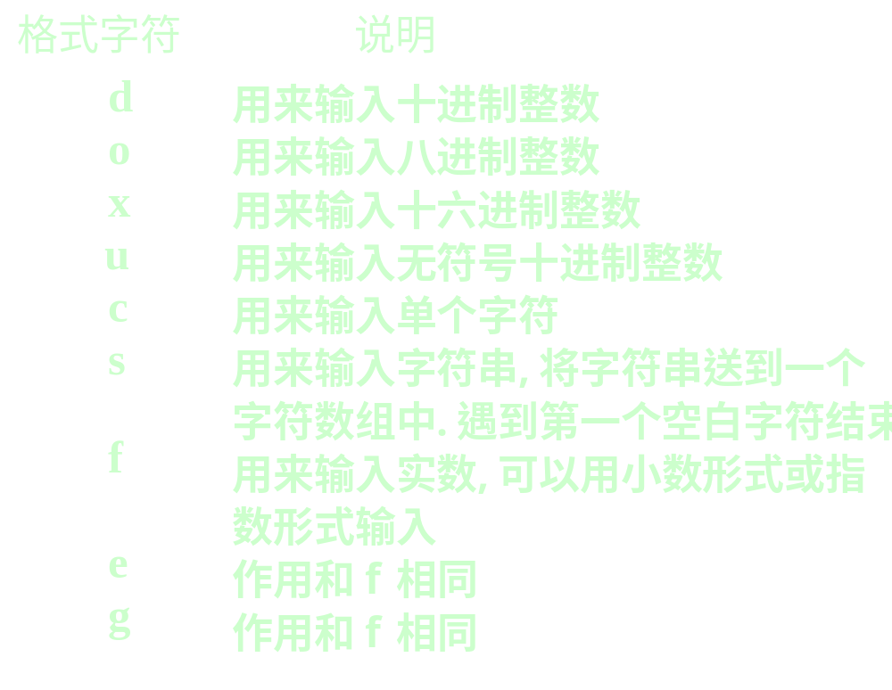
基本格式符
1-scanf.c
格式符的选择

Slide 51
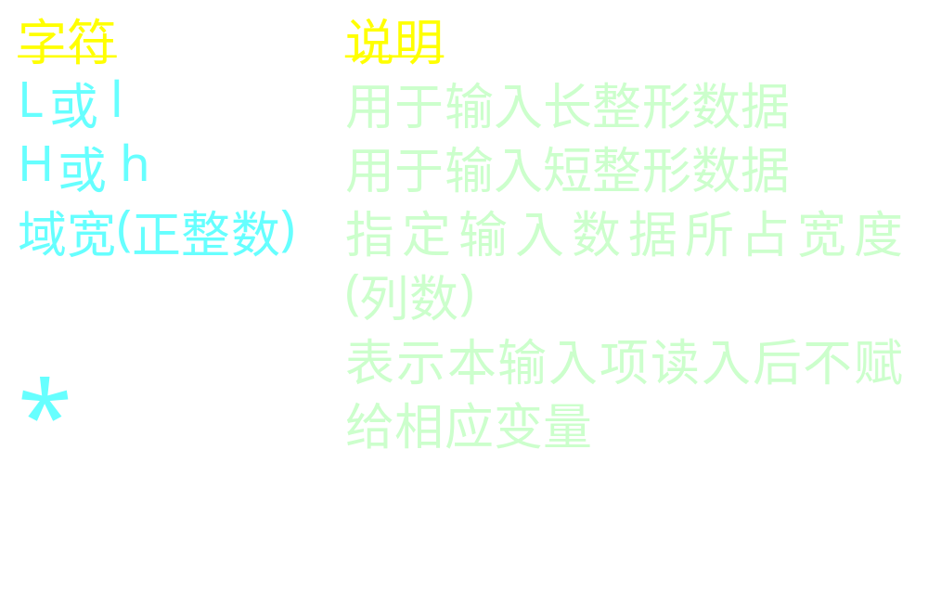
附加格式符
1-4.c

Slide 52
1-7.c
说明并深刻理解:
格式控制符中可以有普通字符，但输入时需将普通字符也一同输入才有效。

Slide 53
说明:
输入数据时，遇到以下情况之一认为一个数据输入结束：
遇到空格、tab键、回车键
满足设定域宽，如％4d，输入123456<回车>
系统截取到1234即结束。
遇到非法字符，如scanf(“%d%c%f”,&a,&b,&c);
键盘输入：12P12o.35<回车>
则：a=12, b=P, c=12.000000

Slide 54
说明:
不能企图用格式控制符来规定输入数据的精度
scanf(“%7.2f”,&a)
使用％C格式符时，空格字符和回车字符都作为有效字符输入。
scanf（）格式符中不要使用转义字符‘\n’
×

Slide 55
2 标准输出函数
格式: printf(“字符串” ,变量列表)；
printf(“ Input two integers ”)；
printf(“a=%d,b=%d,%d”,a,b,a+b)；
说明:
格式控制符以外的普通字符串原样输出。
第2部分参数可省，只用于输出提示信息
变量列表也可以是表达式或常量。
格式控制符和变量列表的变量个数应相等。

Slide 56
格式符：包括基本格式符和附加格式符，见教材20页表1.6、表1.7，
基本格式符同scanf（）函数。
当需要输出％时，需用“％％”

Slide 57
附加格式符
在格式控制符中,%和跟随的单个字符间又可插入以下几种附加符号
举例1-4.c
字符 说明
字母l 用于长整型, 加在格式符d、o、x、u前面
m(正整数） 数据输出宽度（域宽）
.n(正整数） 对实数，输出n位小数；对字符串，
表示截取的字符个数
— 输出的数字或字符在域内向左靠齐
注：n之 前有一小数点

Slide 58
注意：当m小于实际长度时，m不起作用，按实际 长度输出
一个整数只要它的值在0~255之间，它即可以整数形式输出，也可字符形式输出。同样一个字符数据也可用整数形式输出
1-2.c

Slide 59
其他输入输出函数：
getchar()、putchar()
gets()、 puts()
使用这些函数，需包含头文件stdio.h
例如：char c;
c=getchar();
或
scan(“%c”,&c);

Slide 60
１.7
算法

Slide 61
1、算法的概念及特性
⑴ 有穷性：
⑵ 确定性：
⑶ 有0个或多个输入：
⑷ 有1个或多个输出：
⑸ 有效性：

Slide 62
2、算法的表示方法
自然语言
传统的程序流程图
N-S流程图
伪代码或计算机语言描述

Slide 63
结构化程序设计的
三种基本结构
顺序结构
选择结构
循环结构
见24页图1.5

Slide 64
传统的程序流程图例图
开始
输入a,b,c
t
a>b?
f
t
a>c?
f
t
b>c?
f
输出a
输出c
输出b
输出c
结束

Slide 65

N-S 图
即结构化程序设计流程图，提供了描述三种基本逻辑结构的图形工具，与传统的程序流程图对照描述如下：
1、顺序结构
A模块
A模块
B模块
B模块
（a) (b)
图 1.3 顺序结构

Slide 66
N-S 图
2、选择结构（分支结构）
判断条件
成立吗？
成立 不成立
判断条件
成立吗？
成立
不成立
A模块
B模块
A模块
B模块
（a) 流程图表示 (b)N-S图表示
图 1.4 选择结构

Slide 67
N-S 图
由分支结构派生出来的多分支结构
K=?
K1 K2 … Kn
K=？
k1
k2
kn
A1块
An块
An块
…
A1块 A2块 … An块
（a) 流程图表示 (b)N-S图表示
图 1.5 多分支结构

Slide 68
N-S 图
3、循环结构
a.当型循环结构：先判断循环条件是否满足，当条件满足，执行一遍循环体，再判断循环条件，仍满足再执行一遍循环体……直到不满足条件，则退出循环，执行循环体后的下一语句。若第一次判断条件就不满足，则一次也不执行循环体。
循环条件满足吗？
循环体
循环条件
满足吗？
不满足
满足
循环体
（a) 流程图表示 (b)N-S图表示
图 1.6 当型循环结构

Slide 69
N-S 图
b.直到型循环结构：先执行一遍循环体，再判断循环条件是否满足，如不满足再执行一遍循环体……直到条件满足，则退出循环，执行循环体后的下一语句。这种循环结构至少要执行一遍循环体。
循环体
循环体
直到循环条件满足为止
循环条件
满足吗？
不满足
满足
（a) 流程图表示 (b)N-S图表示
图 1.7 直到型循环结构

